Slide 1



Bildersuchmaschine
Algorithmik Praktikum 1
Team 15:
Denitsa Ilieva 11147389
Kai Kawamura 11149431
Prof. Dr. Daniel Gaida
Sven Kullack

Slide 2
Gliederung
1. Datensatz und Datentypen
2. Implementation der Methoden
3. Demonstration
4. Fragen beantworten

Slide 3
Einleitung
Ziel des Praktikums:
Eine Bildersuchmaschine mit folgenden 2 Operationen erstellen:
Möglichst effiziente get()-Methode,
Prüft ob ein übergebenes Bild im Datensatz enthalten ist
Möglichst effiziente getMostSimilar(image)-Methode,
Gibt das ähnlichste Bild zum übergebenen Bild zurück

Slide 4
1. Datensatz und Datentypen

Slide 5
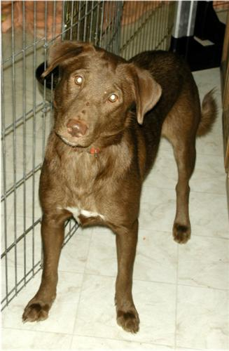
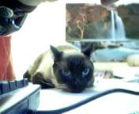
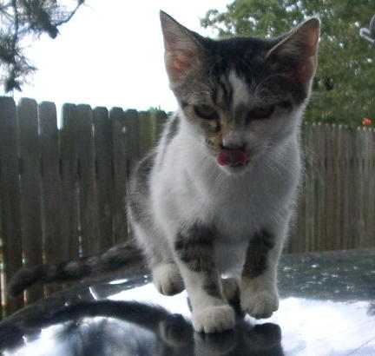
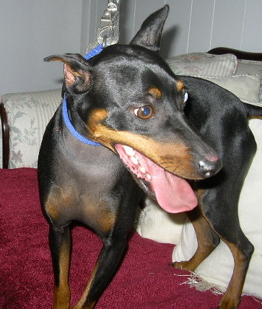
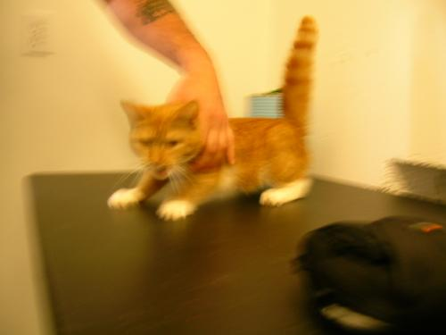
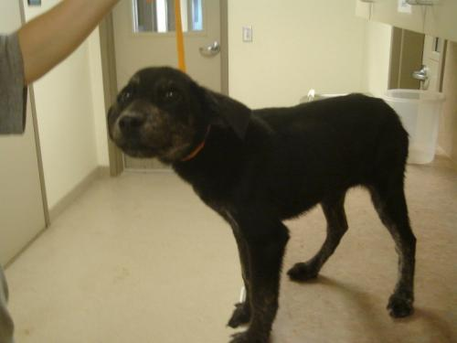
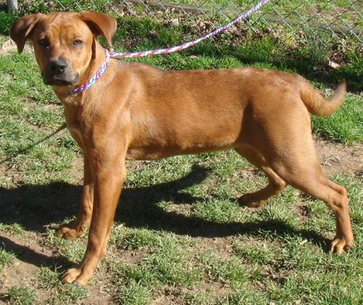
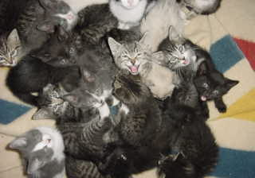
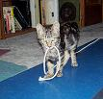
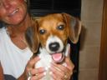
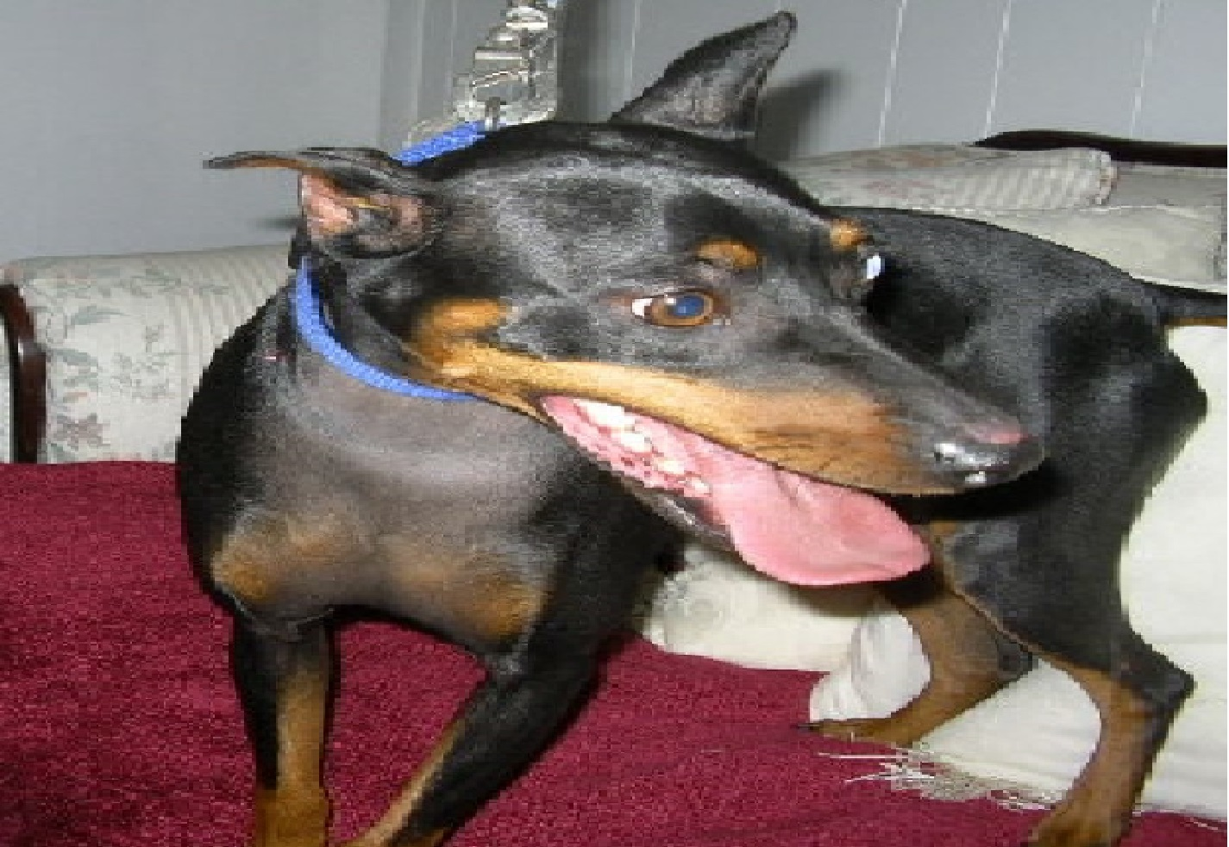
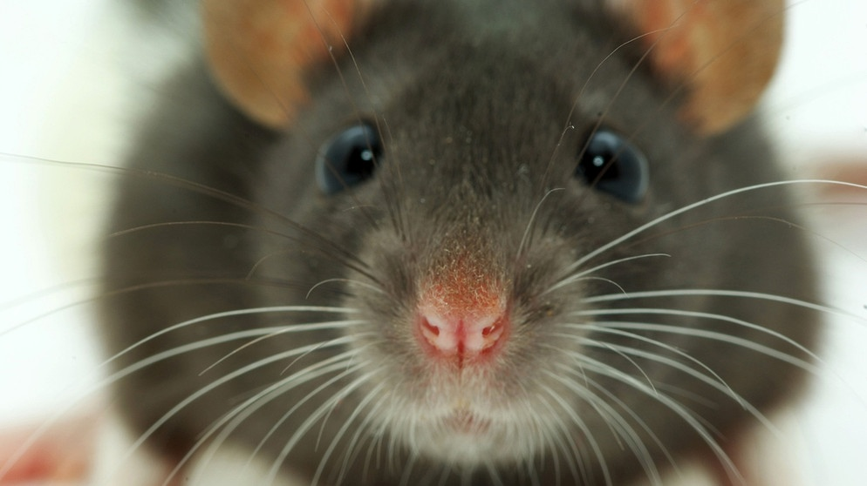
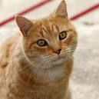
Cats vs Dogs
1. Mathematische Grundlagen
1. Datensatz und Datentypen
Images:
Test Images:

Slide 6
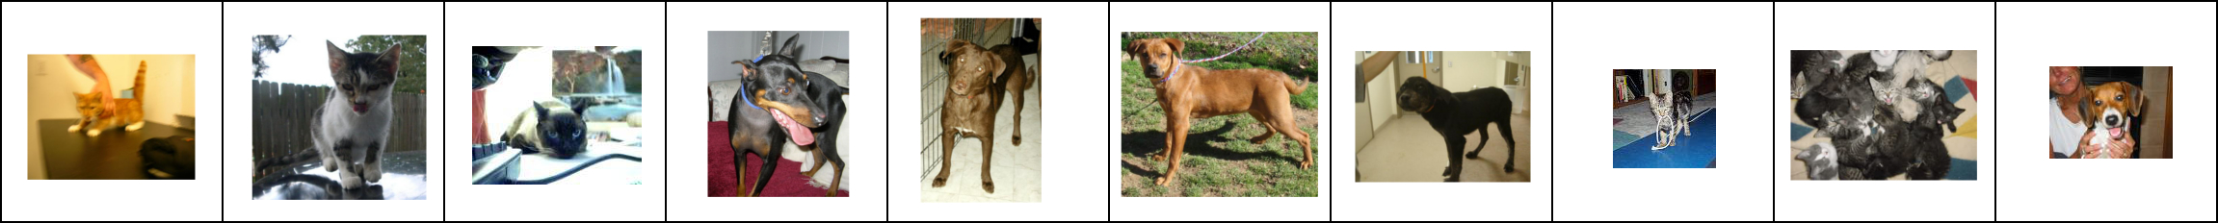
Genutzte Datentypen
Set: imageHashSet
1. Datensatz und Datentypen
Set aller Image Hashes
Vorteil:
Ermöglicht mit Laufzeit von Θ(1) herauszufinden, ob ein Hash im Images Ordner vorhanden ist
Nachteil:
Problem, wenn mehrere Bilder mit gleichem Hash im Image Ordner sind
Relevant für get()-Methode mit Laufzeit Θ(1)

Slide 7
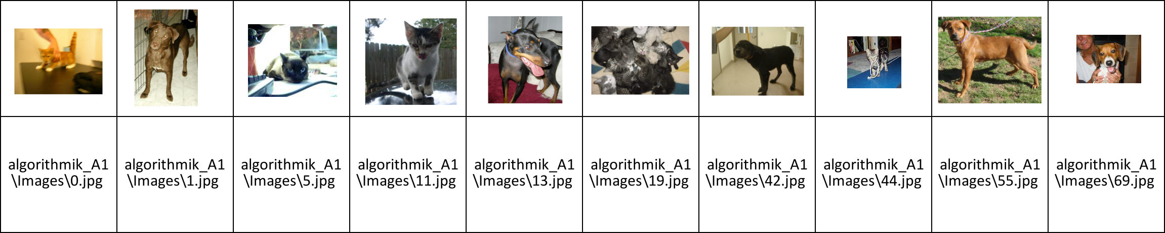
Genutzte Datentypen – Hash Dictionary
Set: imageHashSet
1. Datensatz und Datentypen
Set aller Image Hashes
Dictionary aller Image Paths mit Hashes als key
Vorteil:
Ermöglicht mit Laufzeit von Θ(1) den Image Path eines Bildes anhand seines Hashes zu ermitteln
Nachteil:
Problem, wenn mehrere Bilder mit gleichem Hash im Image Ordner sind
Relevant für get()-Methode mit Laufzeit Θ(1)

Slide 8
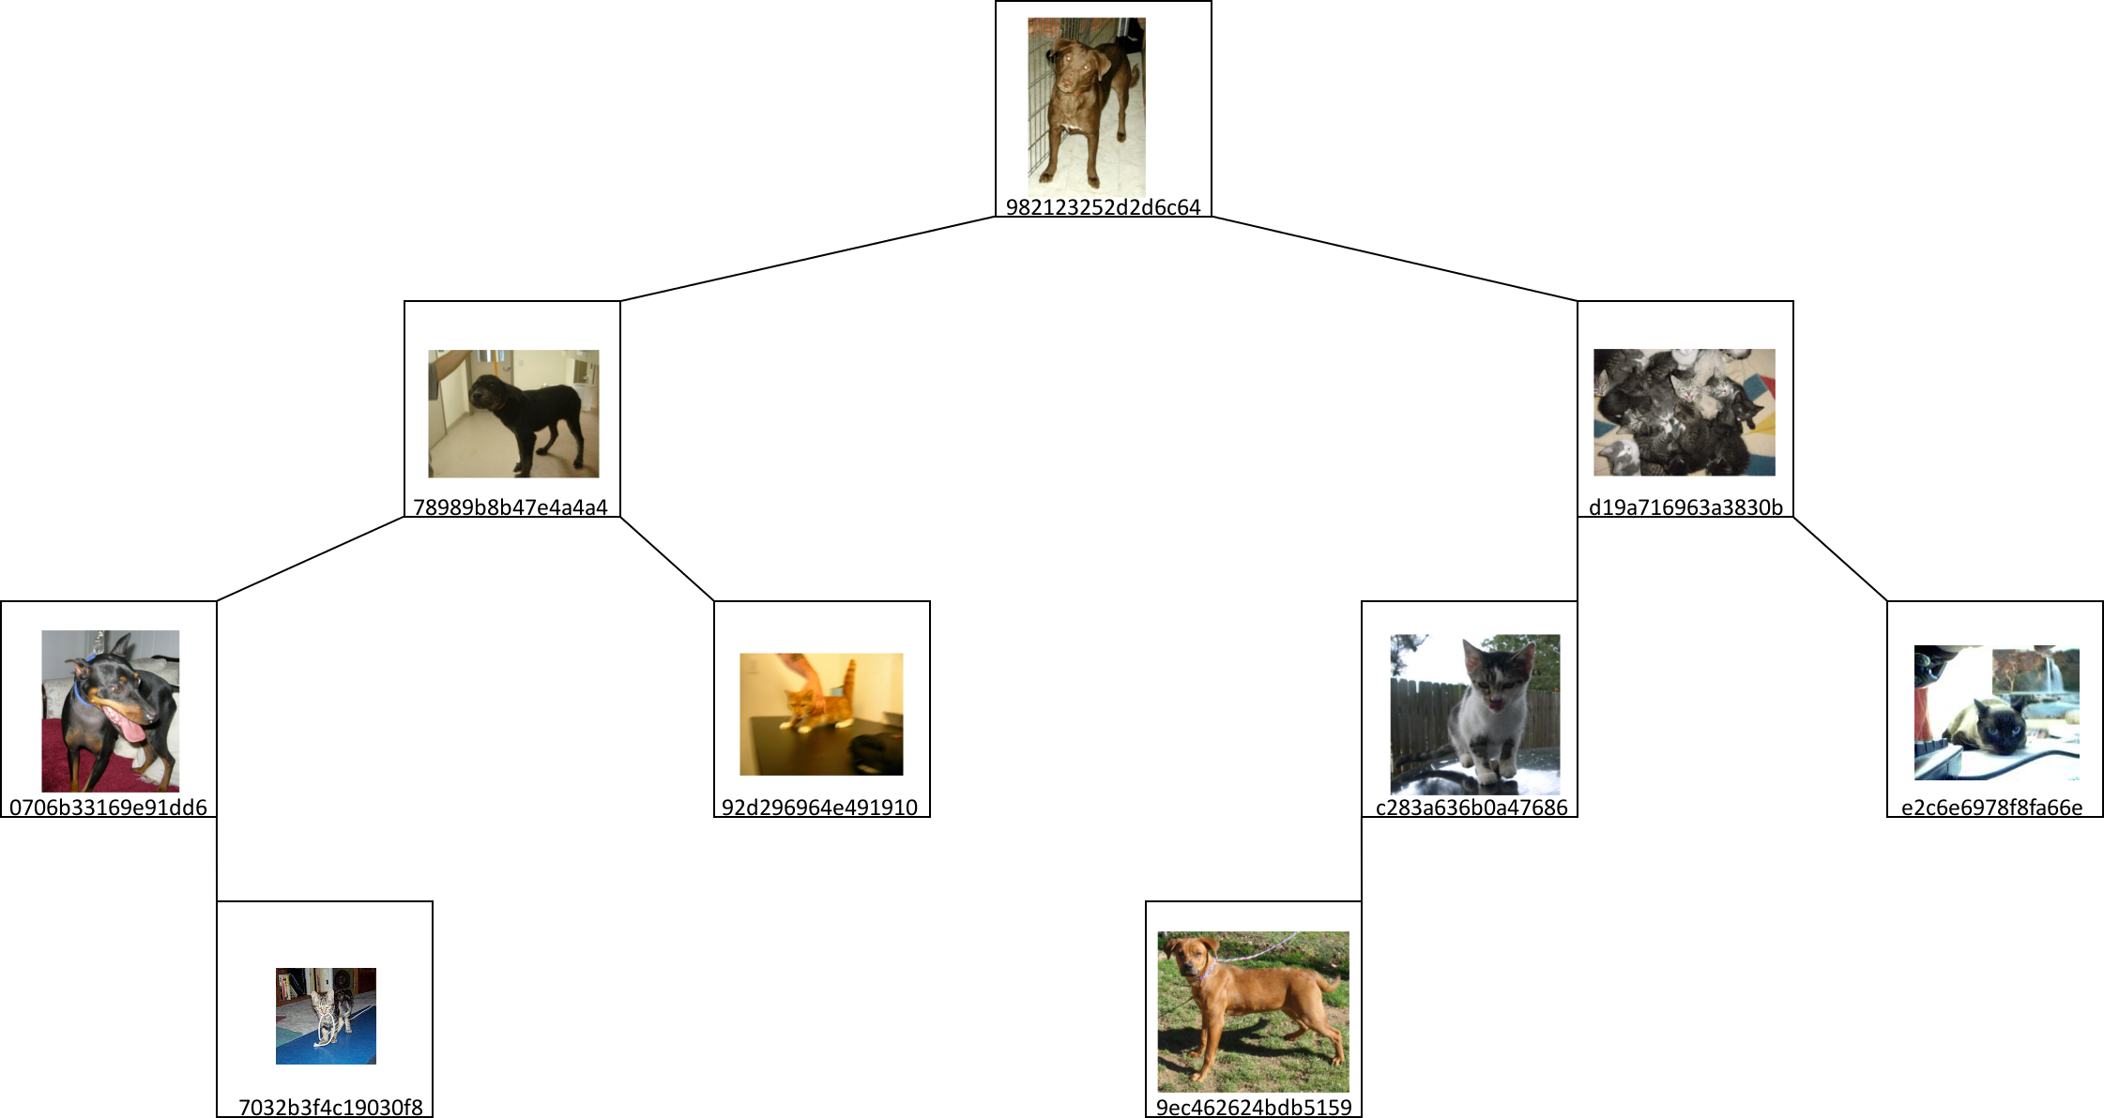
Genutzte Datentypen – AVL Baum
Set: imageHashSet
1. Unser Datensatz
Set aller Image Hashes
Dictionary aller Image Paths mit Hashes als key
AVL Tree
Vorteil:
Ermöglicht mit Laufzeit von Θ(log n) den Image Path eines gesuchten Bildes zu ermitteln
Ermöglicht mehrere Pfade zu unterschiedlichen Bildern mit selben Hash zu speichern
Nachteil:
im AVL-Baum kann die Hamming-Distanz nicht genutzt werden, um zu entscheiden ob in den linken oder rechten Teilbaum gegangen wird.
Relevant für get()-Methode und getMostSimilar()-Methode mit Laufzeit von Θ(log n)

Slide 9
2. Implementation der Methoden

Slide 10
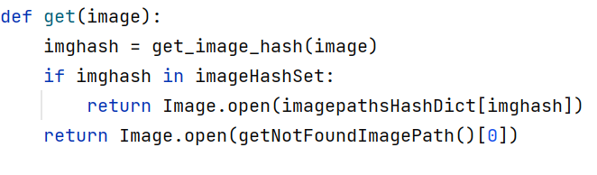

get()-Methode Θ(1)
1. Mathematische Grundlagen
2. Implementation der Methoden
2
4
3
f(n) = 9 ⇒ Θ(1)

Slide 11
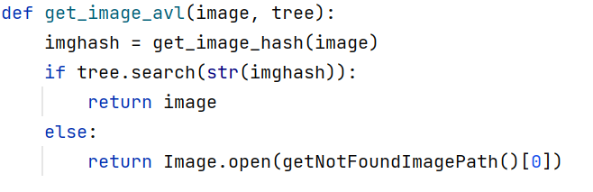
get()-Methode Θ(log n)
1. Mathematische Grundlagen
2. Implementation der Methoden
2
2
log2n

Slide 12
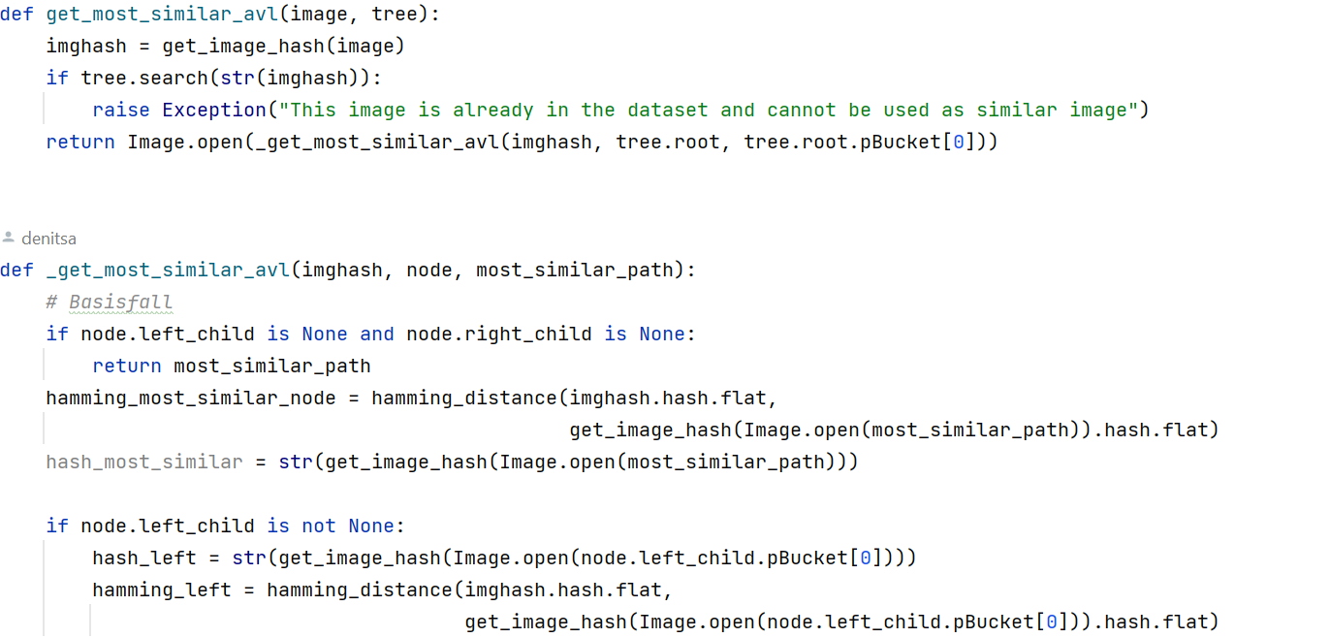
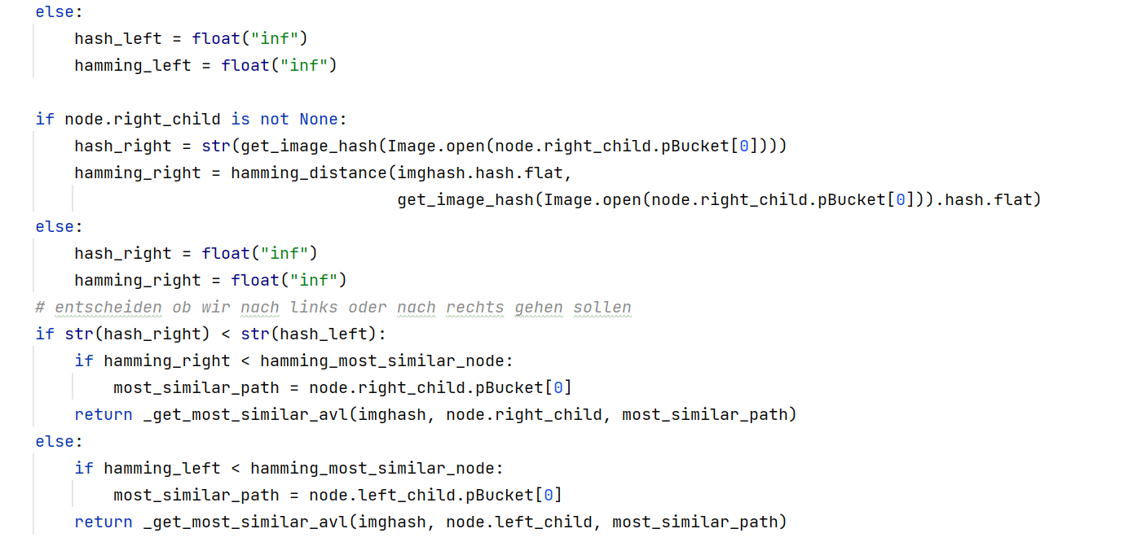
getMostSimilar()-Methode Θ(log n)
1. Mathematische Grundlagen
2. Implementation der Methoden

Slide 13
3. Demonstration

Slide 14

DEMO
3. Demonstration
Szenario 1: mit DHash
Zeige gesuchtes Bild
Get gesuchtes Bild mit DHash
Szenario 2: mit AVL Baum
Zeige gesuchtes Bild
Get gesuchtes Bild mit AVL Baum
Get Most Similar Bild mit AVL Baum

Slide 15



Fragen
Kryptografische Hashfunktionen müssen bestimmte Anforderungen erfüllen → langsamer. es ist nicht sinnvoll, sie zu verwenden, wenn man die sicherheitsrelevanten Merkmale nicht benötigt.
Warum ist es nicht sinnvoll kryptographische Hashfunktionen für die Bildersuche
einzusetzen?
https://www.quora.com/Why-arent-cryptographic-hash-functions-used-in-data-structures

Slide 16
Fragen
Außerdem ist es nicht
möglich mit ihnen ähnliche Bilder zu finden, weil bei nur geringen Unterschieden in
den Bildern sehr unterschiedliche Hashes erzeugt werden.
Warum ist es nicht sinnvoll kryptographische Hashfunktionen für die Bildersuche
einzusetzen?
https://link.springer.com/chapter/10.1007/978-3-030-63115-4_9#Sec33

Slide 17

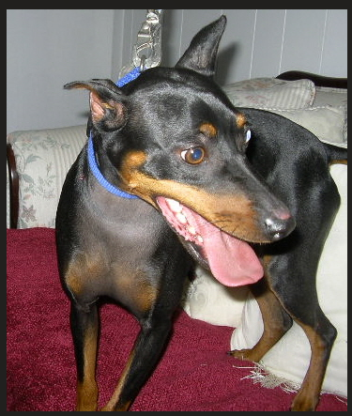
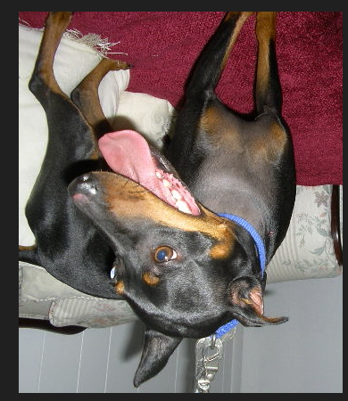

Fragen
Ändert sich der Hashwert eines Bildes durch Transformationen wie Rotation und Skalierung, oder durch Helligkeitsänderungen? Ist dies relevant für eine Bildersuchmaschine?
Ja! Zum Beispiel bei der Rotation eines Bildes ändert sich auch der Hash-Wert. Guck mal hier:
0706b33169e91dd6
9447686973329f1f

Slide 18
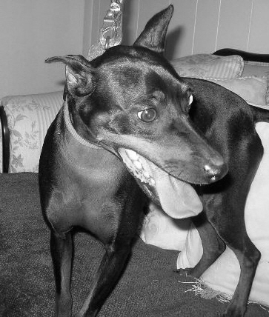
Fragen
Ändert sich der Hashwert eines Bildes durch Transformationen wie Rotation und Skalierung, oder durch Helligkeitsänderungen? Ist dies relevant für eine Bildersuchmaschine?
Aber beim Transformieren in Graustufen ändert sich der Hashwert nicht.
0706b33169e91dd6
0706b33169e91dd6

Slide 19
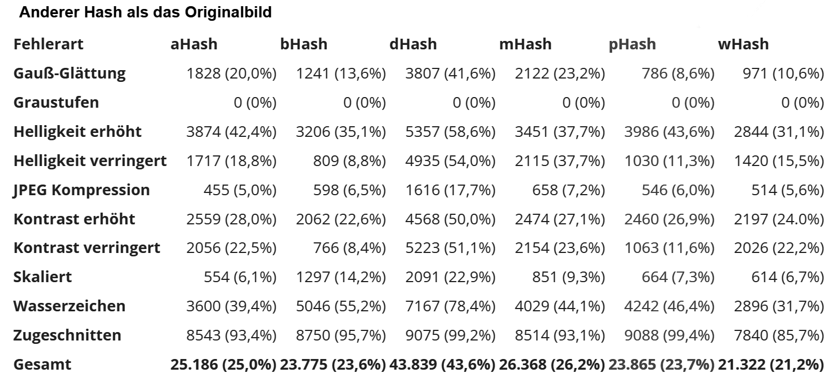
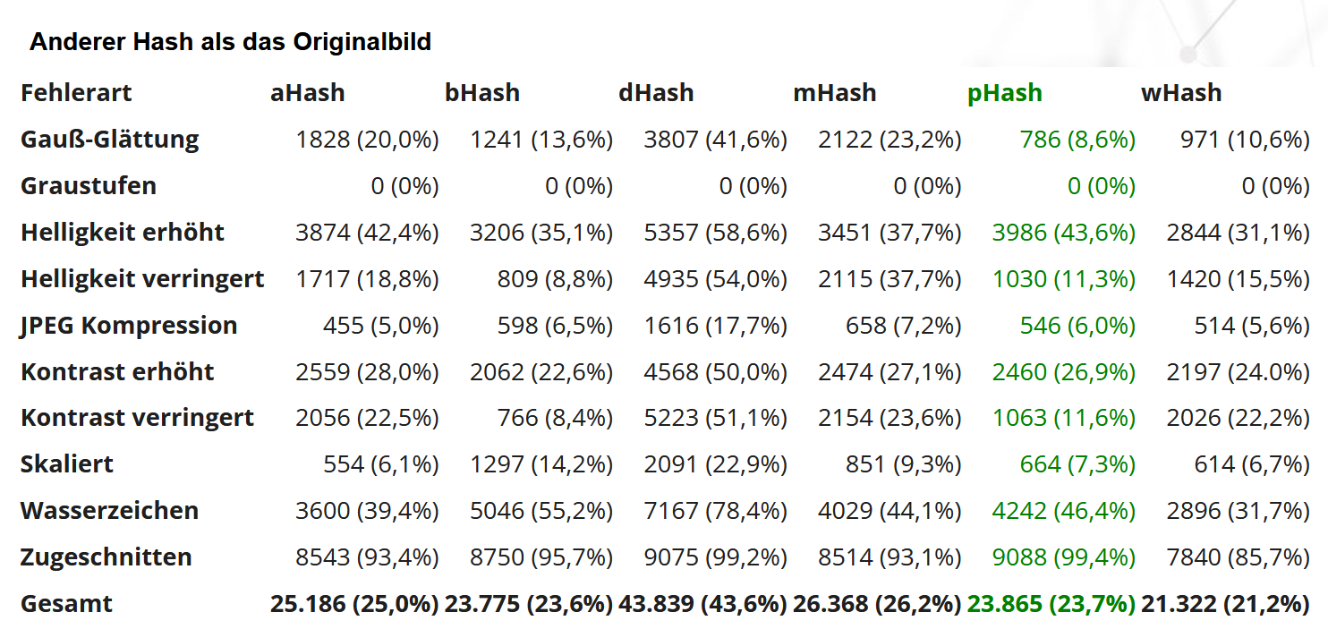
Fragen
Ändert sich der Hashwert eines Bildes durch Transformationen wie Rotation und Skalierung, oder durch Helligkeitsänderungen? Ist dies relevant für eine Bildersuchmaschine?
Manche Hashmethoden scheinen fehleranfälliger für bestimmte Transformationen zu sein als andere
0706b33169e91dd6
0706b33169e91dd6
https://content-blockchain.org/de/technische-evaluierung/testen-verschiedener-bild-hashfunktionen/
Notes:
Nach Bild gruppiert und gezählt, zu wie viele Bilder ein anderer Hash als das Originalbild berechnet wurde.

Slide 20
Vielen Dank

Slide 21
Weitere Folien

Slide 22
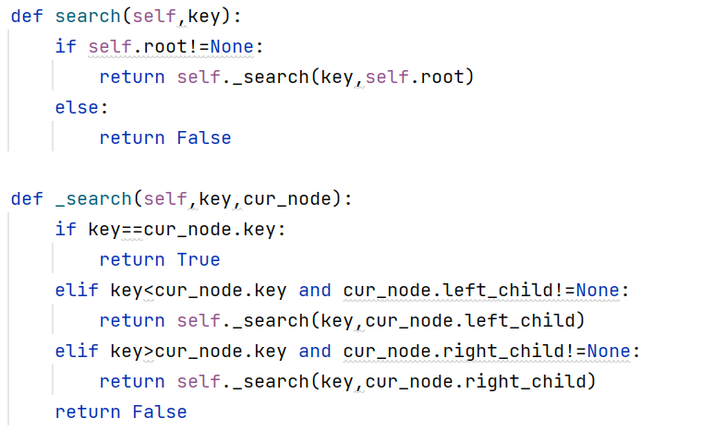
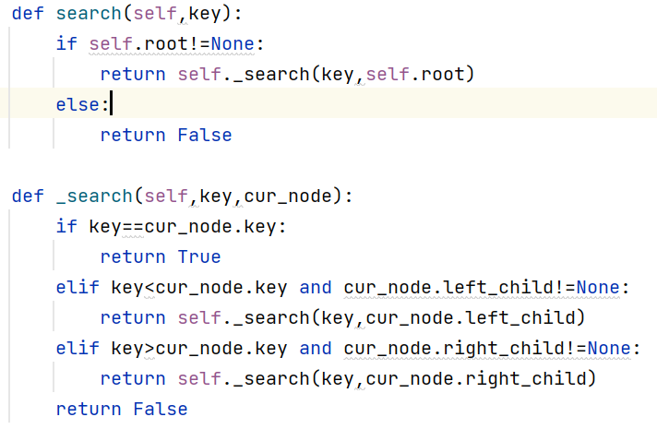
get()-Methode Θ(log n)
1. Mathematische Grundlagen
Weitere Folien
2
2
2 + ???
2 + ???
1 + 1
2 + ???
2 + ???
1

Slide 23
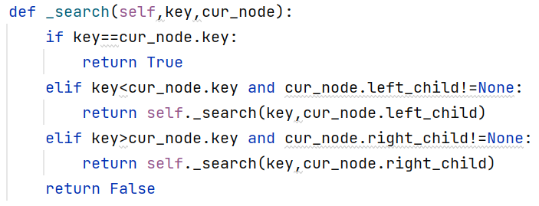
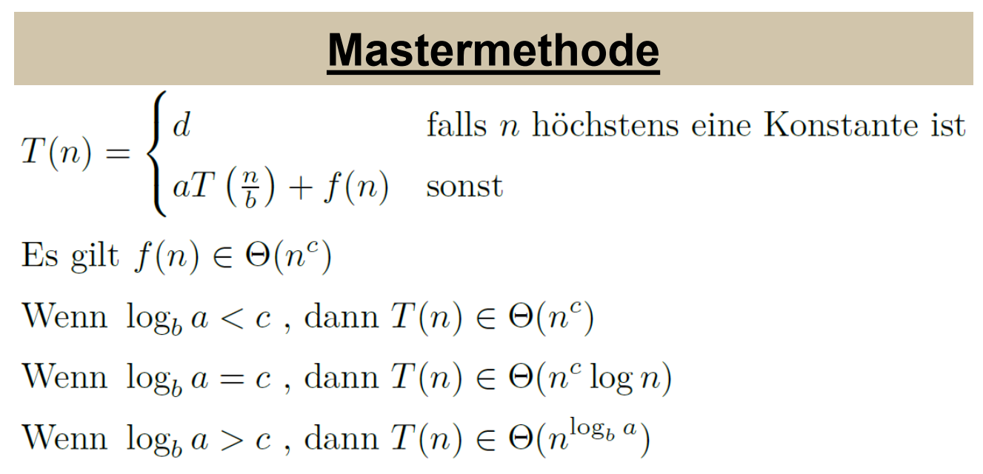
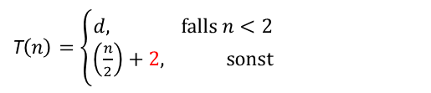

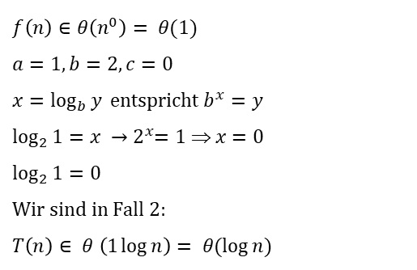
get()-Methode Θ(log n)
1. Mathematische Grundlagen
Weitere Folien
1 + 1
2 + ???
2 + ???
1
T$\left(n\right)=\left\{\begin{aligned}d, falls n<2 \\ &\left(\frac{n}{2}\right)+2, sonst\end{aligned}\right.$
$$f\left(n\right)∈θ\left(n^{0}\right)= θ(1)$$
$$a=1, b=2, c=0$$
$$x=\log_{b}{y} entspricht b^{x}=y$$
$$\log_{2}{1}=x →{ 2}^{x}=1 ⇒ x=0$$
$$\log_{2}{1}=0$$
$$Wir sind in Fall 2:$$
$$T\left(n\right)∈ θ \left(1\log{n}\right)= θ(\log{n})$$

Slide 24
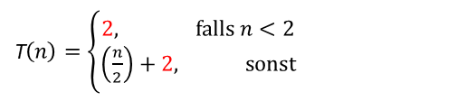

get()-Methode Θ(log n)
1. Mathematische Grundlagen
Weitere Folien
2
2
T$\left(n\right)=\left\{\begin{aligned}2, falls n<2 \\ &\left(\frac{n}{2}\right)+2, sonst\end{aligned}\right.$
2 + ???
1+
Basisfall 1 + 1
T$\left(n\right)=\left\{\begin{aligned}2, falls n<2 \\ &\left(\frac{n}{2}\right)+2, sonst\end{aligned}\right.$
1

Slide 25

get()-Methode Θ(log n)
1. Mathematische Grundlagen
Weitere Folien
2
2
T$\left(n\right)=\left\{\begin{aligned}2, falls n<2 \\ &\left(\frac{n}{2}\right)+2, sonst\end{aligned}\right.$
⇒ get_image_avl hat eine Laufzeit von Θ(log n)

Slide 26
Vergleich mit anderen Hashmethoden
1. Mathematische Grundlagen
Weitere Folien
https://content-blockchain.org/de/technische-evaluierung/testen-verschiedener-bild-hashfunktionen/

